Slide 1
REVOLUTION 기획서
이창기

Slide 2
만들고 싶은 게임
▶ 게임 제목 : REVOLUTION
▶ 게임 소재 : 우주인과 진화한 인간의 대립
▶ 개발환경 : Unity
▶ 게임장르 : 3인칭 FPS 게임
▶ 플랫폼 : PC(마우스와 키보드로 조작)
▶ 대상 플레이어
- 단계별로 어려워지는 보스몬스터와 과제를 클리어하며 재미를 얻는 유저
빠른 상황을 대처하고 위기상황을 모면하면서 스릴을 즐기는 유저
▶플레이어가 느끼는 재미요소
단계별 보스몬스터를 처치함으로써 성취감을 얻는 재미

Slide 3
특징
▶ REVOLVE 능력
- 교체방식으로 상황이나 성향에 따라서 자유자재로 무기를 변환 및 사용이 가능하다.
- 무기를 바꿀 시 에너지를 소모한다.(에너지는 몬스터에게서 랜덤으로 획득가능)
- 무기에 따라서 바꿀 때 소모되는 에너지의 양이 다르다.
- 무기를 원하는 상황에 따라 바꿀 수 있는 것이 아니기 때문에 대처능력이 중요하다.
- REVOLVE 능력에는 은신형, 사격형, 돌격형, 근거리형 등 총 3가지가 있다.
① 사격형
- 장거리 무기를 이용한 전투스타일
② 돌격형
- 중거리 및 근거리 무기를 활용하는 스타일
③ 근거리형
- 근거리 특화 무기를 이용한 스타일

Slide 4
▶ 게임진행 방식
① 주인공
- 체력과 에너지(스킬 및 능력에 사용되는 일종의 마나)를 가진다
- 체력이 0이 되면 죽는다.
- 능력을 사용할 때 에너지를 소비하고 능력을 지속적으로 사용할 경우 에너지 소비가 증가한다.
- 적을 처치하거나 에너지수정을 먹을 경우 에너지가 회복된다
② 몬스터
- 체력을 가진다
- 체력이 0이 되면 죽는다
- 죽을 때 일정 확률로 체력수정이나 에너지수정을 남긴다
- 난이도가 상승할수록 체력과 공격력이 약간 증가한다.
- 몬스터의 종류에 따라서 이동속도, 공격력, 체력이 다르다.
ex) 비스트는 이동속도는 높고 체력과 공격력은 낮다.
플랜트는 이동이 불가능하지만 체력과 공격력이 높다
③ 클리어 방식
- 각 스테이지의 보스를 잡으면 클리어로 인정된다
- 스테이지를 클리어하여 다음 스테이지로 가게 되면 이전 스테이지는 갈 수 없다.

Slide 5
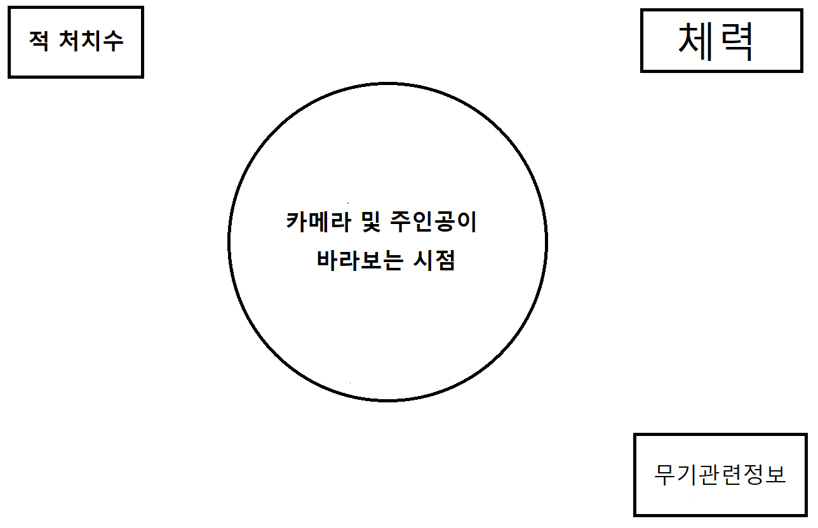
▶ 화면 인터페이스
- 플레이 화면에 플레이어의 체력을 표시해주고 게임진행상황을 표시해준다
- REVOLVE / 아이템 은 플레이화면에 가려지지 않게 상황에 따른 대처가 가능하게 화면 하단에 위치한다
- 메뉴는 플레이에 지장이 가지 않게끔 특정키를 눌렀을때 호출되도록 만든다.

